Slide 1
計算機 程式設計
經濟一 張則萱
B09303102

Slide 2
動機
沒有學過程式語言
從曾經學過或做過的練習中尋找靈感

Slide 3
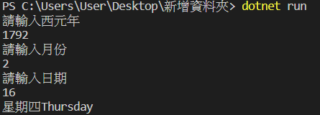

Slide 4
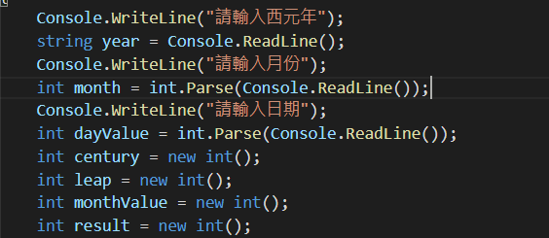

Slide 5
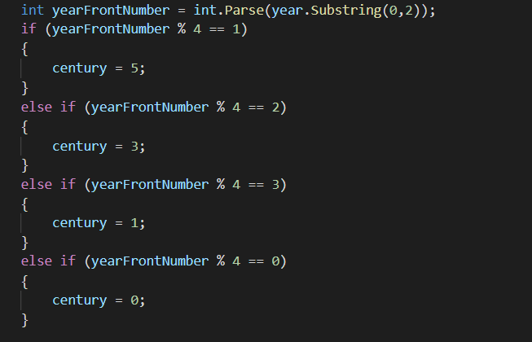

Slide 6
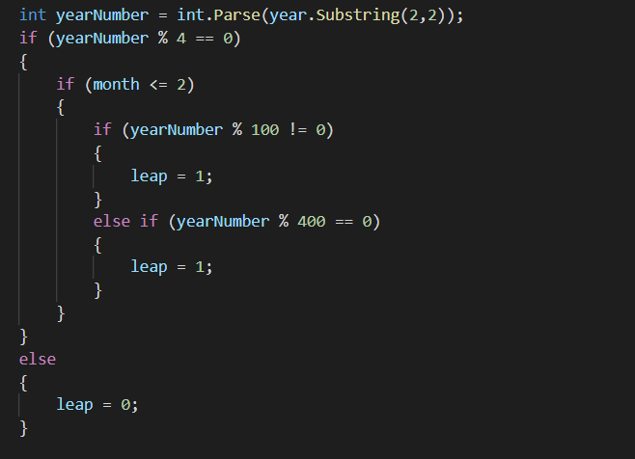

Slide 7
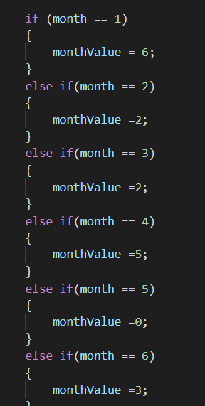
Jan | Feb | Mar | Apr | May | Jun | Jul | Aug | Sep | Oct | Nov | Dec
6 | 2 | 2 | 5 | 0 | 3 | 5 | 1 | 4 | 6 | 2 | 4

Slide 8
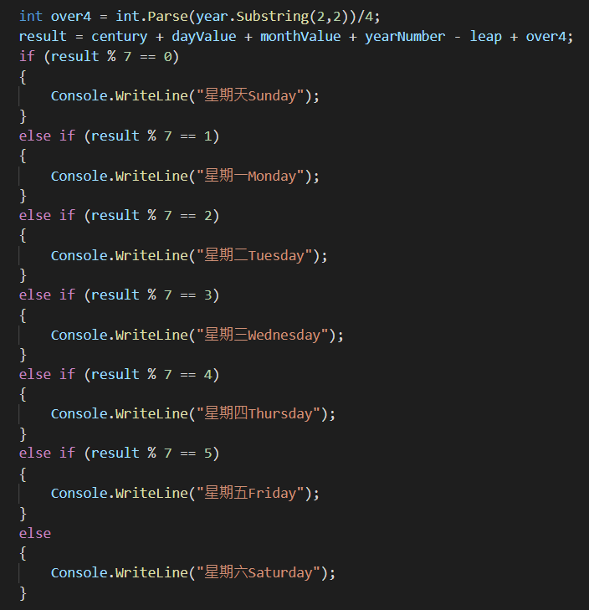

Slide 9
程式測試規劃
1、2月 vs. 其他月份
閏年 vs. 非閏年

Slide 10
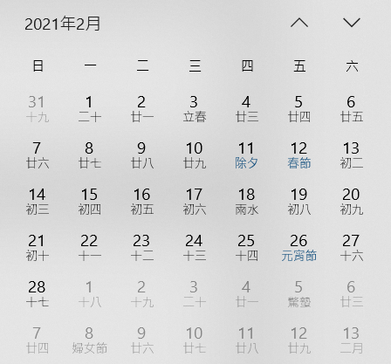
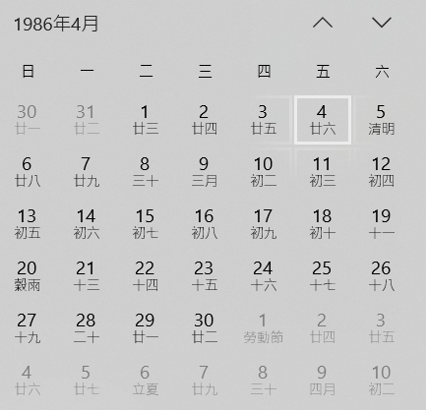
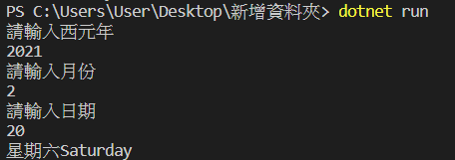
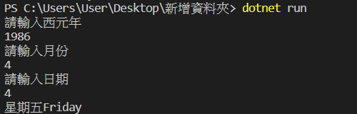
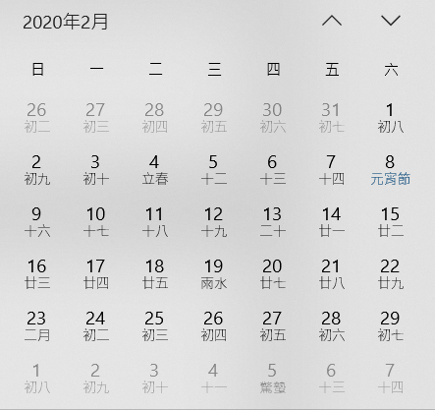
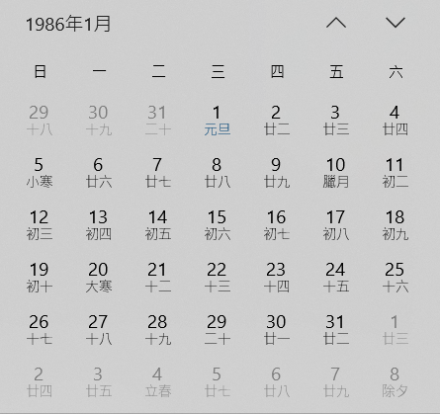
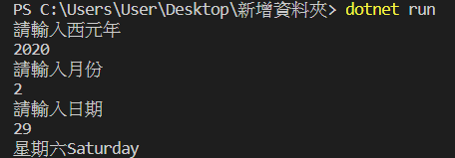
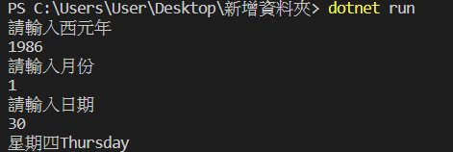
程式測試結果
閏年 vs. 非閏年
1、2月 vs. 其他月份

Slide 11
參考文獻
[日曆數學] 以日月年巧計星期幾
https://ronaldchik.blogspot.com/2014/01/how-to-calculate-weekday.html
String.Substring方法
https://docs.microsoft.com/zh-tw/dotnet/api/system.string.substring?view=net-5.0

